Slide 1

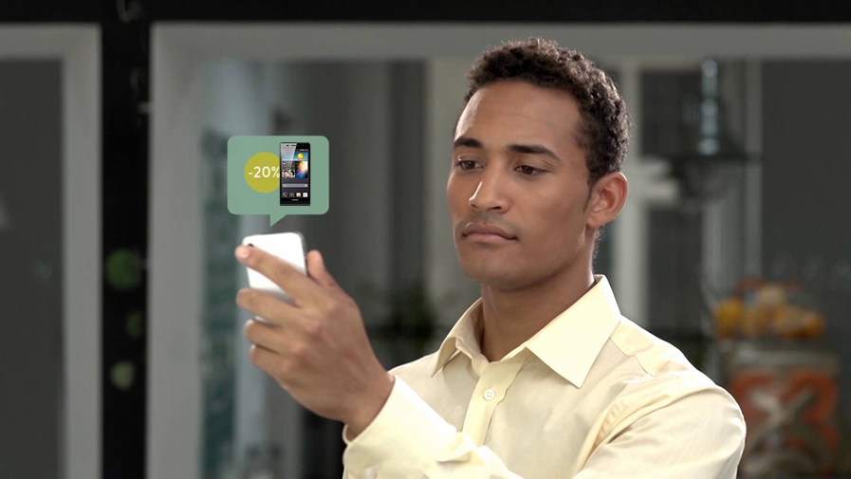

Slide 2

Es una App que permite realizar marketing de proximidad (Indoor ) usando la tecnología Bluetooth y Beacons
Es una herramienta de apoyo al servicio al cliente
Facilita la gestión de un programa de fidelización para premiar la lealtad de los clientes con puntos, premios, sorteos y descuentos en establecimientos aliados.

Slide 3
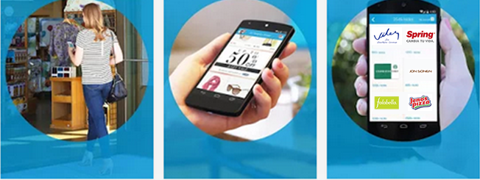
Usuario gana puntos por visitar nuestras Tiendas / Aliados
Recibe información sobre productos y promociones cercanas
Premios que se pueden redimir con nuestros aliados.

Slide 4

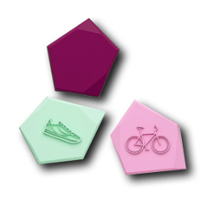
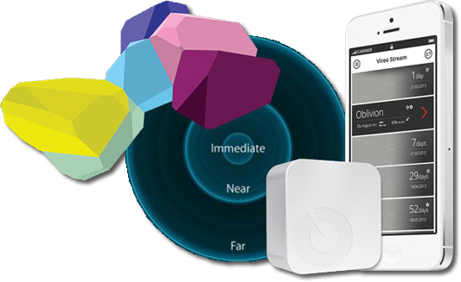
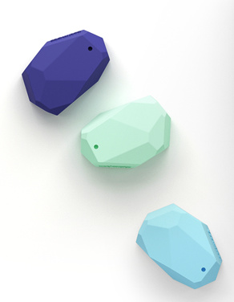
iBeacon es una tecnología inalámbrica basada en Bluetooth que está revolucionando la comunicación en interiores
Usuario gana puntos por visitar nuestras Tiendas / Aliados
Recibe información sobre productos y promociones cercanas
Premios que se pueden redimir con nuestros aliados.
Un beacon es un dispositivo del tamaño de una moneda que emite una señal en la onda corta de la tecnología Bluetooth

Slide 5
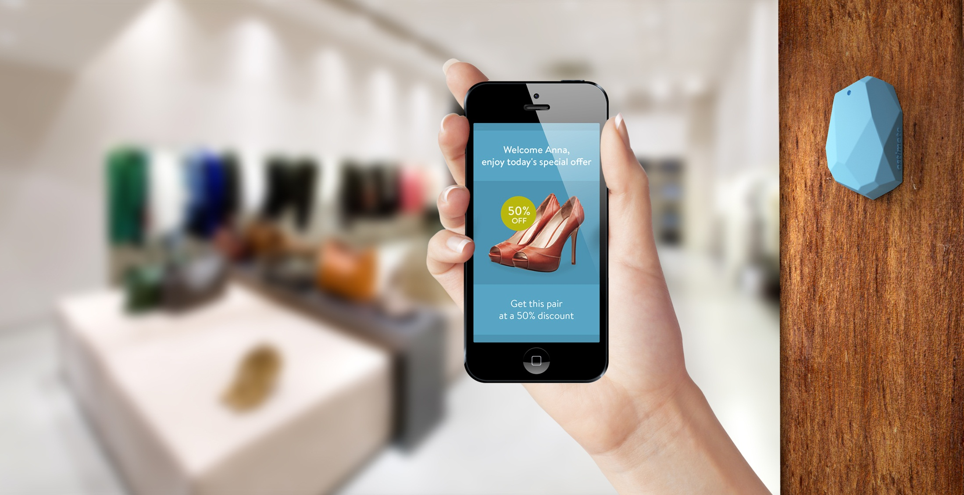
Usuario gana puntos por visitar nuestras Tiendas / Aliados
Recibe información sobre productos y promociones cercanas
Premios que se pueden redimir con nuestros aliados.

Slide 6

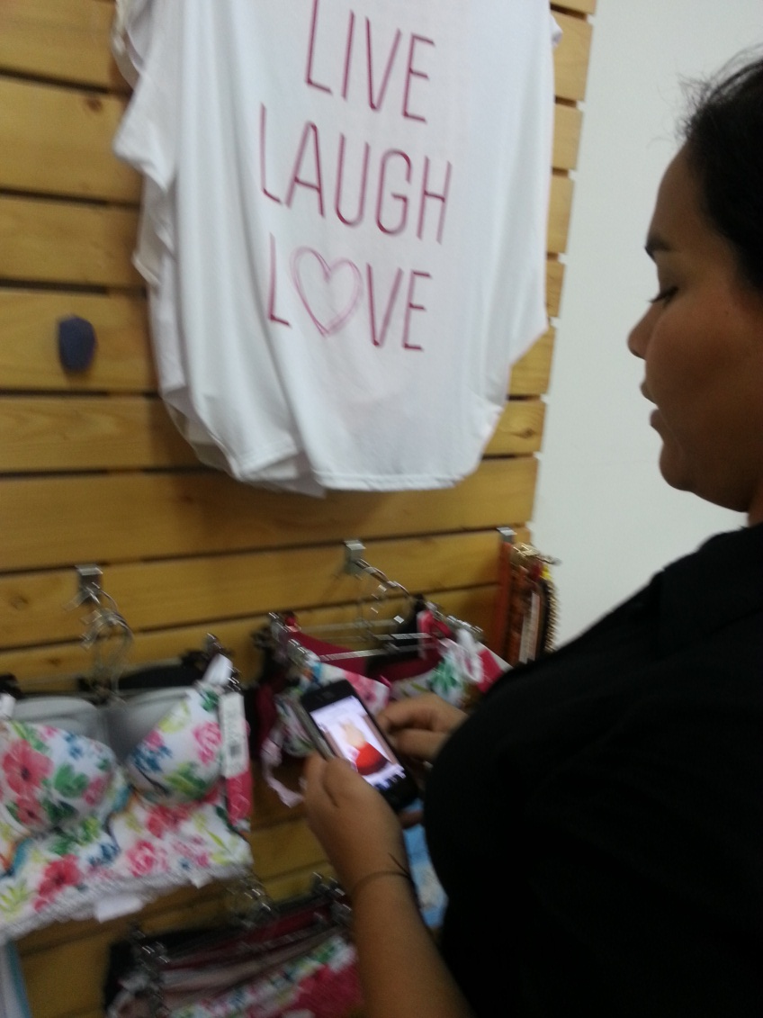
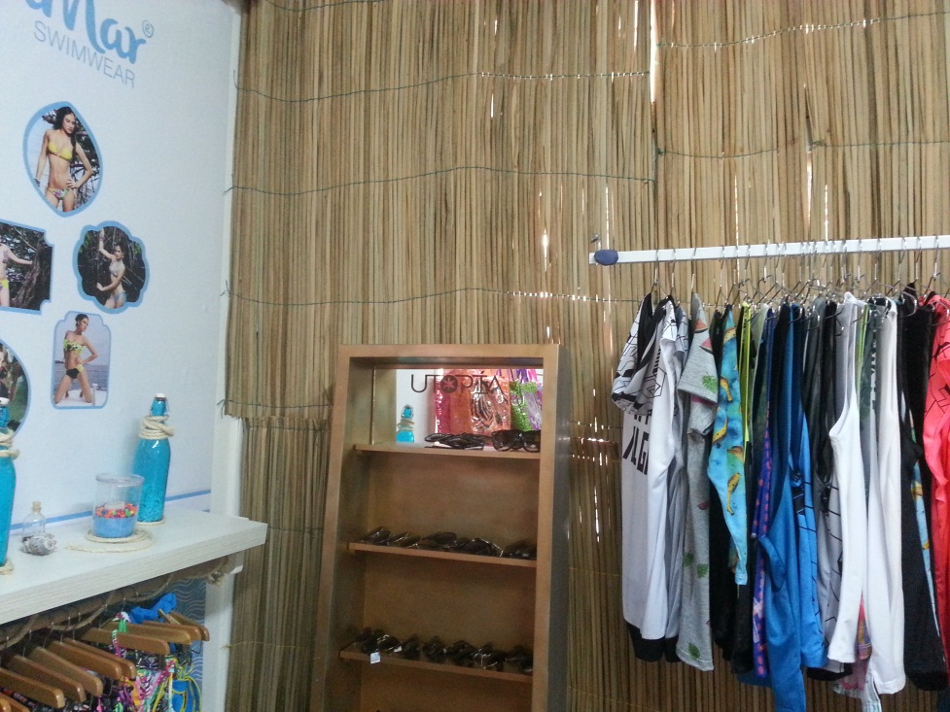
Piloto en Barranquilla
Usuario gana puntos por visitar nuestras Tiendas / Aliados
Premios que se pueden redimir con nuestros aliados.

